Slide 1
Šílené hry?
6. přednáška

Slide 2
Jak tomu říkají Japonci?
Kimjógé/kigé – podivné hry
  Podivná hra, šílená hra
Bakagé – ztřeštěné hry?
  Něco je zvláštní: hra není myšlená vážně, je potrhlá, člověka rozesměje

Slide 3
Jaké znáte šílené japonské hry?

Slide 4
Co se dá ze šílených her zjistit?
Co se z nich nedá zjistit?

Slide 5
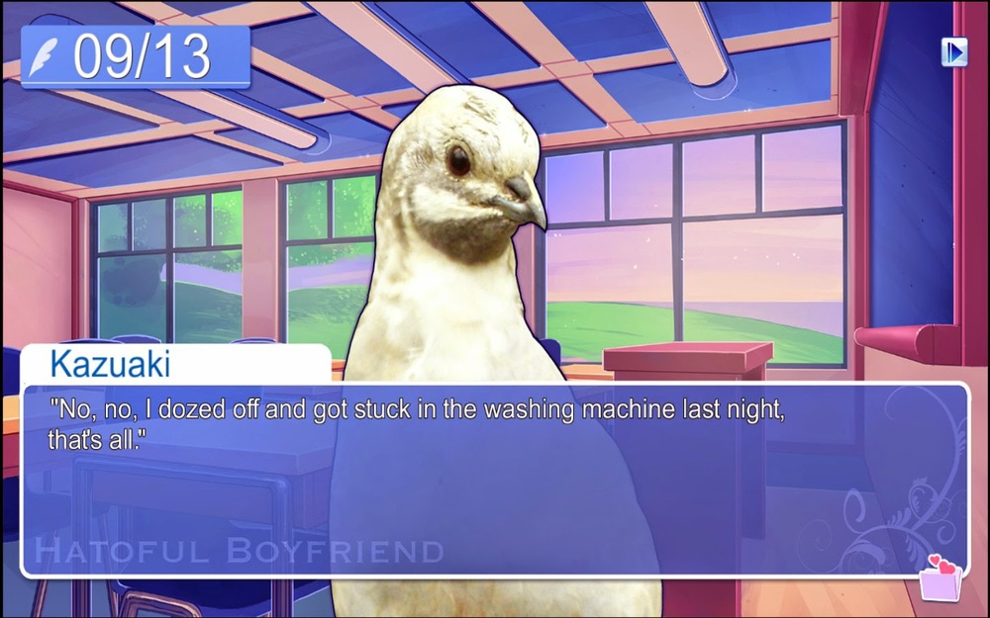
Vybrané šílené hry
Cho Chabudai Gaeshi
Mister Mosquito
Incredible Crisis
Kato and Ken
I'm Sorry
Ski jump pair
Hatoful Boyfriend
Kumauta
Toilet Kids
Búnga Búnga
Muscle March
Cho aniki
Super Galdelic Hour
Catherine
Gal*Gun
Seaman
Samurai zombie nation
LSD: Dream Emulator

Slide 6
Co nám připadá šílené? Jak bychom to mohli zkategorizovat?

Slide 7
Přízemnost fyzična a každodennosti
Zdroj humoru, odkaz na životní sílu (Bachtin)
Fyzično se v japonské kultuře projevuje
  Nahota v pořádku v určitých situacích (macuri, koupele), zadky pro děti
  Není např. tabu hmotnost
  Historicky např. šunga
  Šintó jako přírodní náboženství?
Estetika kimokawaii

Slide 8
Sexualita
Vliv náboženství?
  Sexualita není tak tabuizována jako v křesťanské kultuře
Rozdělení veřejného a soukromého života
  „Some people say that such illustrations [of females in poses of sexual nature] will make people confuse the images with reality, causing them to behave inappropriately. However it is the opposite. (…) Men understand this difference and will not behave inappropriately simply as a result of seeing the illustrations.“
  Meiwaku wo kakenakereba…

Slide 9
Potrhlost/Psychedelie/Dadaismus?
Jiné kulturní pozadí?
Záměrná nesrozumitelnost?
Zdůraznění „japonskosti“?

